Slide 1
Здравословното хранене
Изготвила: София-Никол Николаева Стойчева от ПМГ,,Иван Вазов” 8клас

Slide 2

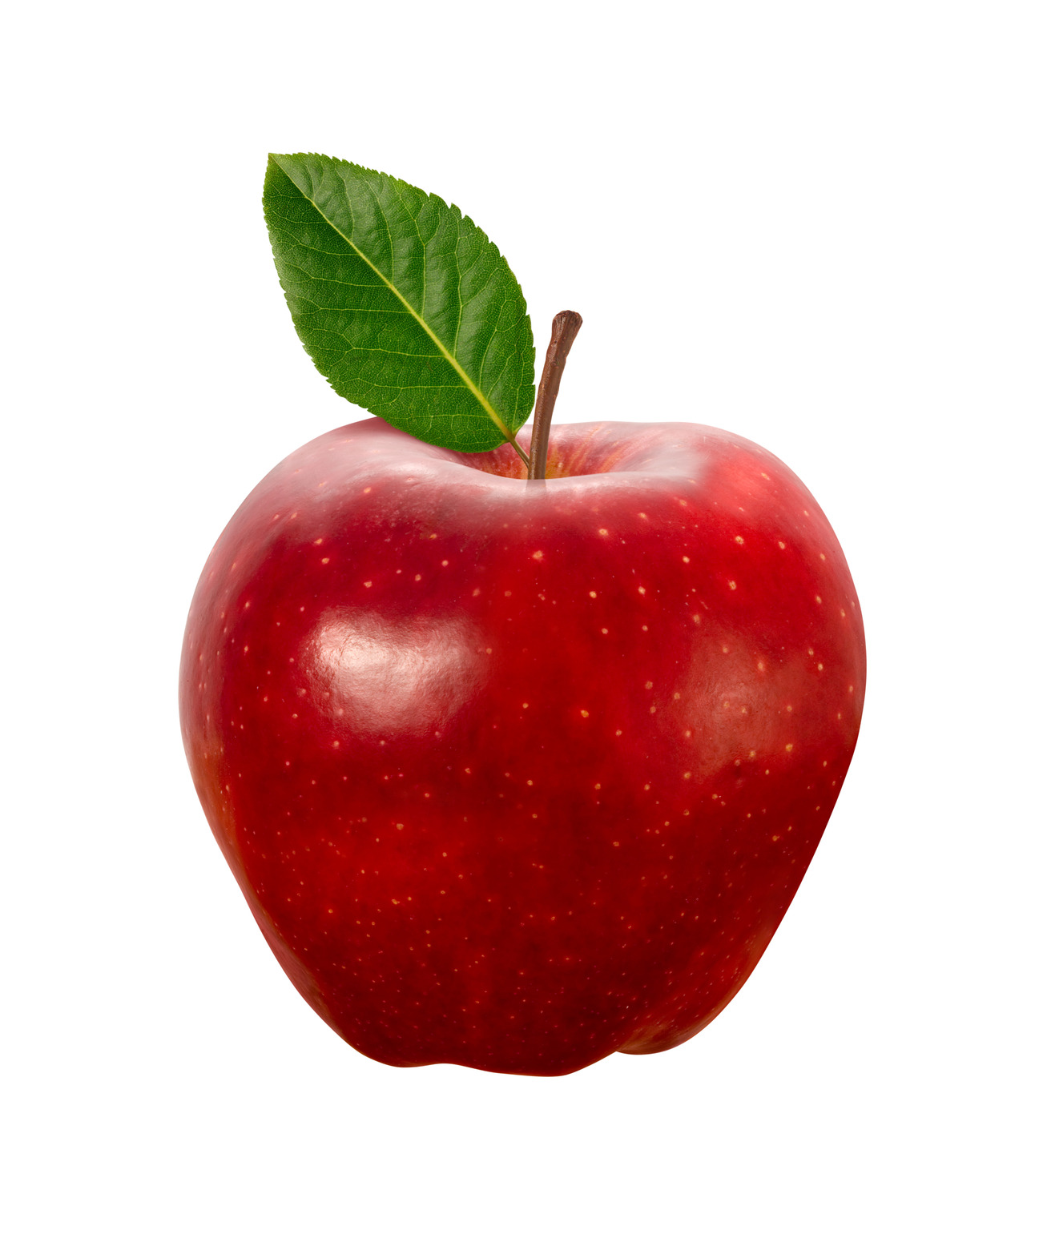
Съдържание
Храна за чудо и приказ
Яж своитее ,,пет на ден”
Хранителна пирамида
Какво представляват фибрите?
Сила за живот
Какво са варивата?
Мляко и млечни продукти
Месо
Риба
Зеленчуци
Плодове
Мазните храни
Лакомствата
Без вода не може
Балансирано хранене
Кръстословица
Приказка
Тест

Slide 3
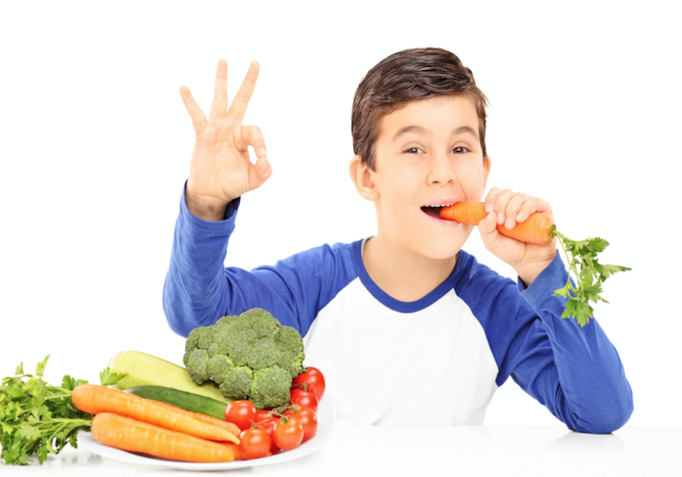

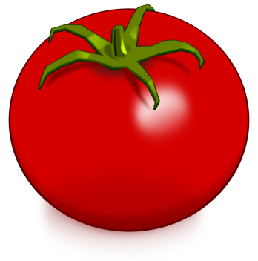

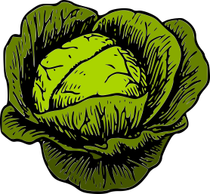


Храна за чудо и приказ
Благодарение на здравословната храна тялото ни функционира правилно.
Защо ядем?
Храната ни снабдява с необходимата енергия за най-различни занимания.Тялото ни се нуждае от енергия дори за да спи!
Какво представляват калориите?
Някои видове храна ни осигуряват много енергия.Енергията се измерва с единици,наречени калории.Високоенергийните храни сдържат много калории.

Slide 4


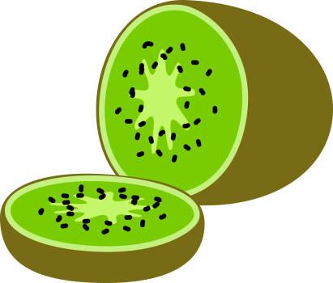


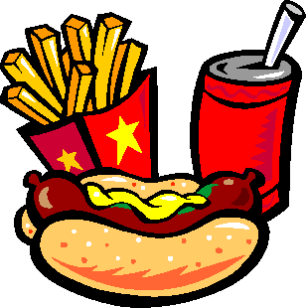
Храна за чудо и приказ
Как се чувстваме,когато сме болни?
Ако искаме винаги да сме добре,трябва да ядем здравословна храна.Ако ядм прекалено много вредна храна, може да се почувстваме зле.
И още нещо
Пресните храни са полезни за нас, защото съдържат по-големи количества от витамините и минералите ,които са ни необходими.
1
2

Slide 5

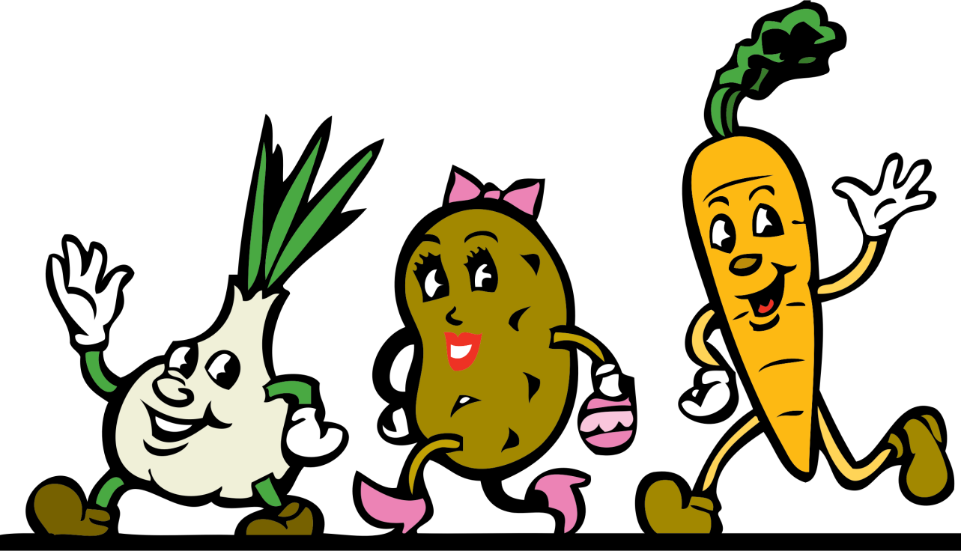
Яж своите ,,пет на ден”
Трябва да изяждаме по порции плодове и
Заленчуци на ден. Порцията се състои от цял плод,чиния със зеленчуци или чаша плодов сок.
Какво представляват витамините и минералите?
Витамиините и минералите са хранителни вещества,които се съдържат в плодовете и зеленчуците.те ни помагат да се чувстваме бодри и силни през целия ден.

Slide 6
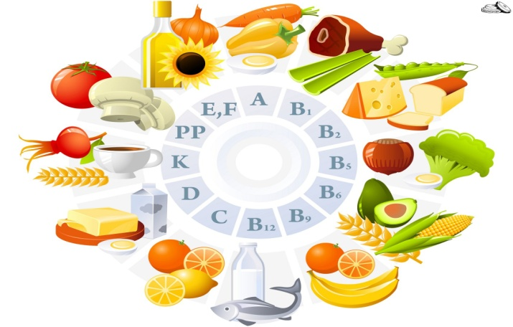

Яж своите ,,пет на ден”
Какво представляват фибрите?
Някои храни се смилат по-трудно.Това означава,че на тялото ни му нужно повече време , за да ги усвои.Фибрите са хранителни вещества,които подпомагат храносмилането.
И още нещо
Ако не обичаш да ядеш плодове и зеленчуци ,стреми се да пиеш плодов сок.Чаша прясно изцеден сок се равнява на цял плод.
3
4

Slide 7
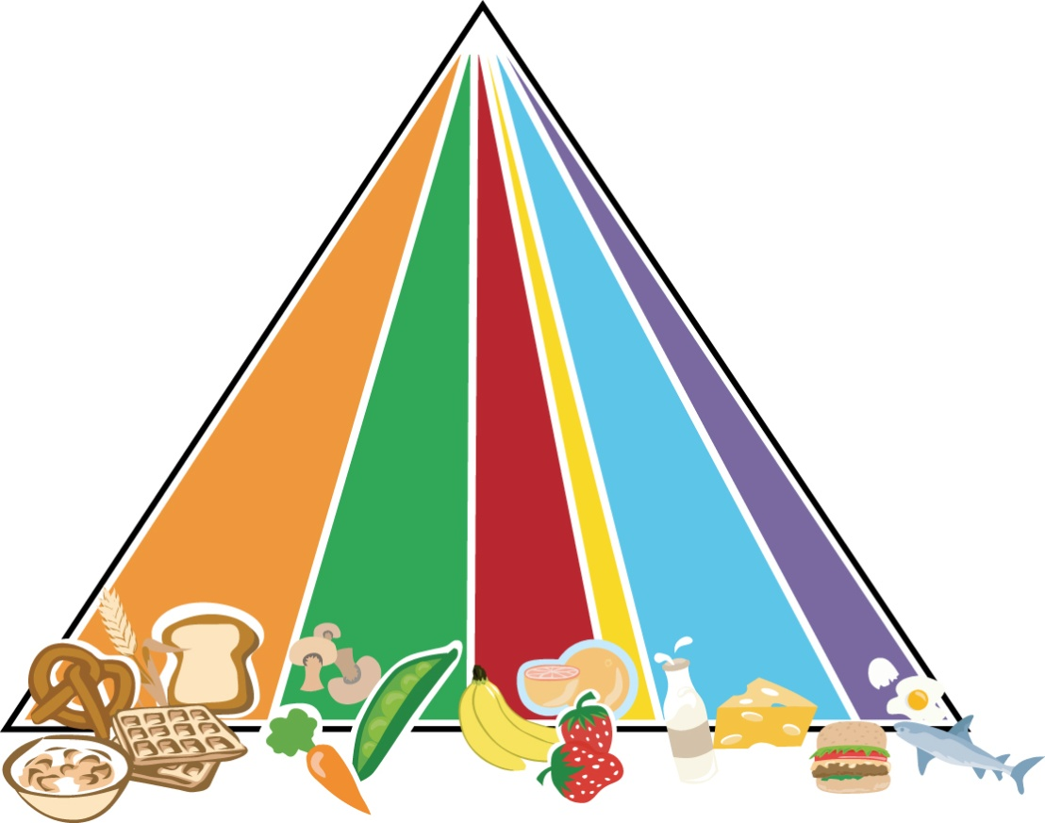
Хранителна пирамида
Въглехидрати
Зеленчуци
Плодове
Мазнини
Мляко
Месо

Slide 8

Сила за живот
За да си винаги във форма и в добро здраве , се нуждаеш от енергия. Някои високоенергийнин храни ще ти помогнат да отанеш по-дълго активен.
Какво преставляват въглехидратите?
Въглехидратите са вещества в храните , които даряват много енергия. Такива хранин са изключително засищашти.
Интересно

Slide 9


Интересно
Пълнозърнестите храни-
Като пшеница, ечемик и овес са естествени и не са обработени. Те са отличен източник на фибри, витамини и белтъчени.
Пълнозърнест хляб
Препечен хляб
Бял хляб

Slide 10


Сила за живот
И още нещо
Въглехидратите ни снабдяват с повечето от енергията, която ти е необходима . Организма ти ги преработва в глюкоза-вид захар, която тялото използва катo енергия.
6
5

Slide 11

Мляко и млечни продукти
Млечните продукти-се приготвят от млякото на някои домашни животни, като кравите и козите. Сиренето, кашкавалът и киселото мляко са млечни продукти.
Млечните продукти съдържат хранително вещество,наречено калций, което е много полезно за костите и зъбите ни.
Интересно

Slide 12

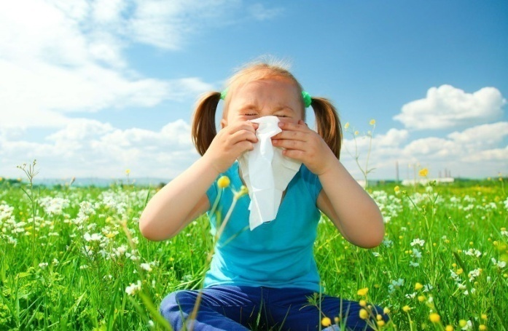
Интересно
Някои хора не обичат млечни продукти или са алергични към тях.Има най-различни заместители на млякото, сред които соевото мляко и оризовото мляко.

Slide 13
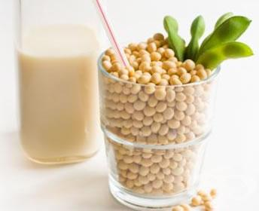
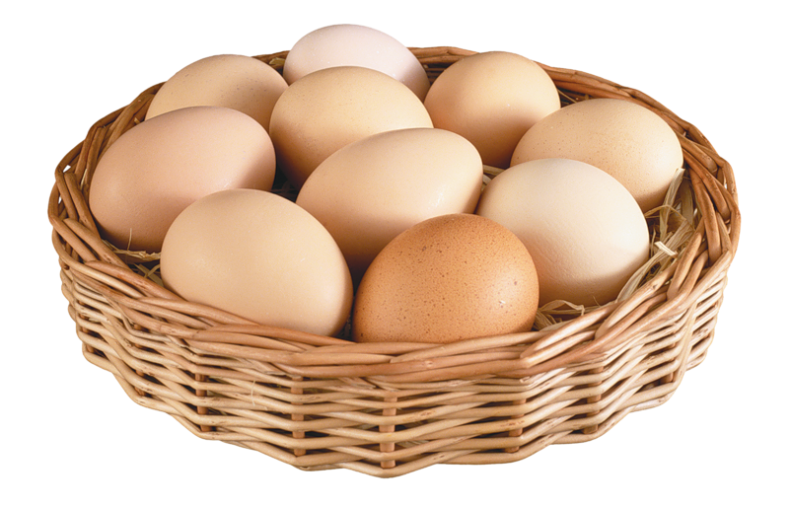
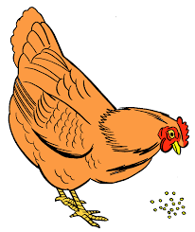
Мляко и млечни продукти
Яйцата НЕ са млечен продукт, но не са и месо. Те са основен източник на животинскинбелтъчини, които помагат на мускулите и костите да растат.
Соево мляко
Някои хора предпочитат да пият соево мляко.Соята е растителен продукт.

Slide 14


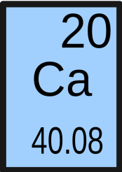

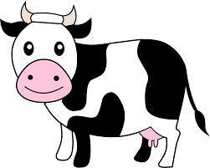
Мляко и млечните продукти
И още нещо
Млечните продукти съдържат калций , които помага на зъбите и костите ни да растат и да се запазят здрави. Децата се нуждаят от повече калций отколкото възрастните, защото костите им са все още в процес на растеж.

Slide 15

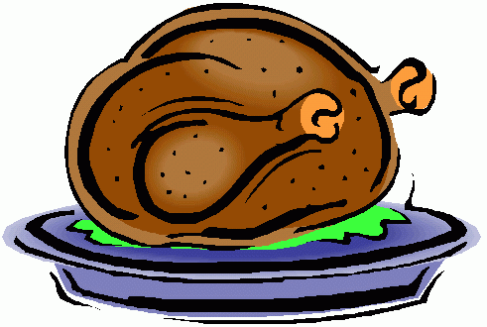
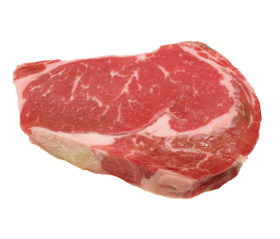
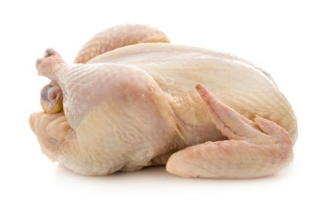
Месо
Месото е полезно з атеб, защото съдържа белтъчини. Тези хранителни вещества ти помагат да растеш и възстановяват увредените клетки на тялото ти.
Месото може да бъде важна част от здравословното меню
Видове месо
Сред червените меса са говеждото и агнешкото, а сред белите – пилешкото и свинското. Повечето бързи закуски съдържат преработено месо. Към това месо са прибавени други съставки.

Slide 16

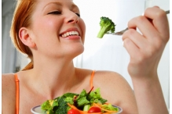

Meсо
Какво е вегетарианец и веган?
Вегетарианец
Хора, които никога не ядат месо. Ако обаче внимават какво консумират , те пак могат да имат балансирано хранене.
Веган
Веганите или крайните вегетарианци , не приемат никакви храни с животински произход.

Slide 17
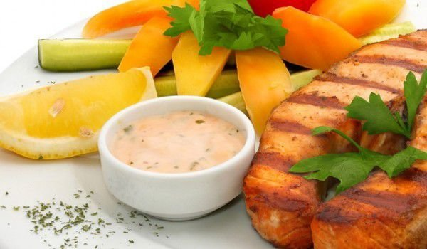
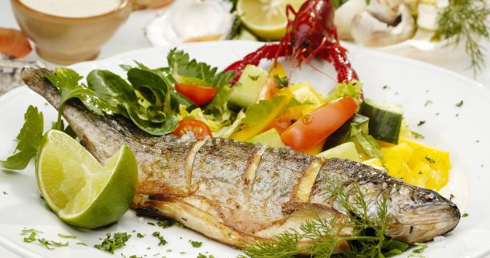

Риба
Хубаво е да ядем риба два пъти седмично.Едно от рибните ни ястия трябва да включва мазни риби, като херинга, сьомга и сардини. Мазните риби са пълни със здравословни хранителни вещества , които са полезни за нашите очи, кожа, коса, кости и зъби.
Скумрия
Сьомга

Slide 18






Зеленчуци
Зеленчукът- представлява ядивната част от растение, която е различна от сладък плод или ядка. Обикновено представлява цял или част от плод, листа, стъбло или корен.

Slide 19




Плодове
Плод - е узрелият яйчник, заедно със семената, на цъфтящото растение.
В ежедневната реч понятията са доста противоречиви. Когато плодовете на растенията се разглеждат като храна, думата плод обикновено се отнася само до сладките и месести плодове, например на сливата, ябълката или на портокала.

Slide 20

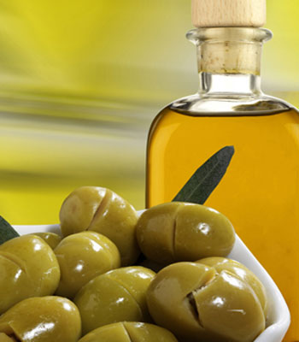
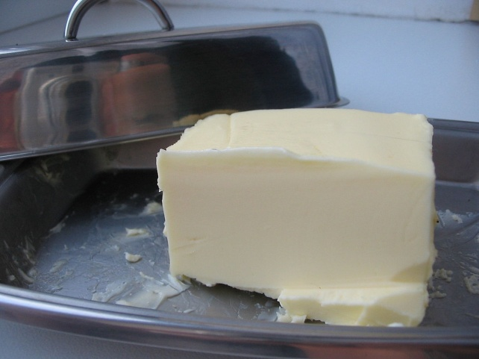
Мазните храни
Ние се нуждаем от много мазнини в менюто ни. Двата основни вида мазнини са наситени и ненаситени.Наситените мазнини са по-полезни от наситените.

Slide 21

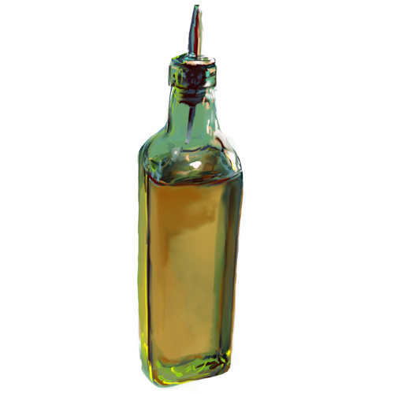

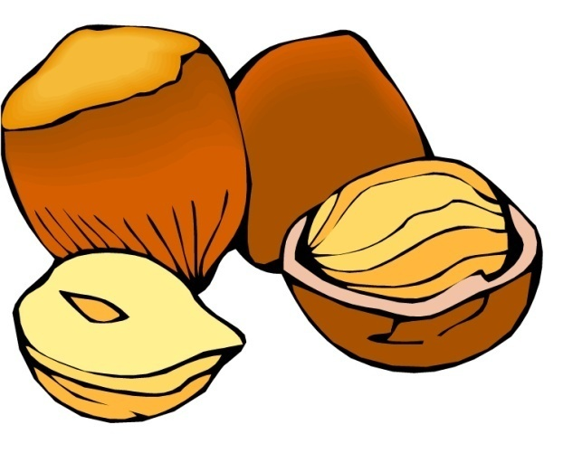


Интересно
Бисквитите, кексчето и шоколадът съдържат наситени мазнини.
Ядките и зехтинът са отлични източници на ненаситени мазнини.

Slide 22


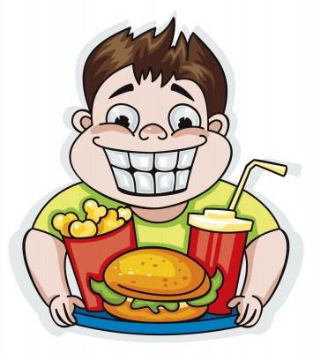
Лакомствата
Към храната често добавяме захар или сол, за да стане по-вкусна, но менюто ти не бива да включва прекалено много захар или сол. В големи количества захарта разрушава зъбите, а солта е вредна за здравето.

Slide 23

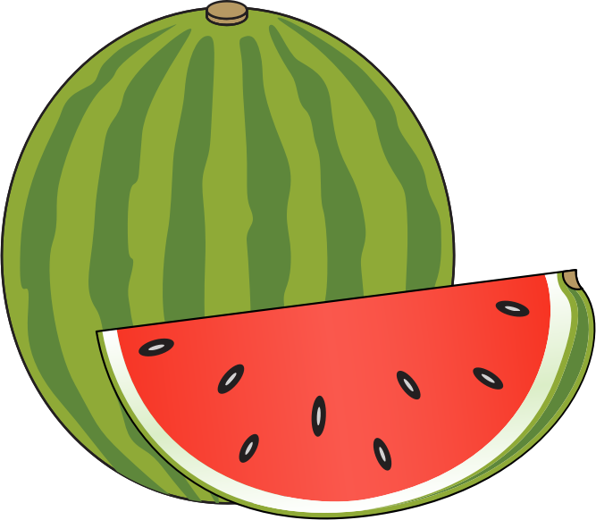
Без вода не може
За да функционира тялото ни правилно, освен храна са ти нужни и течности. Около све трети от тялото ти се състои от вода!
В динята се съдържа много голямо количество вода.

Slide 24

Балансираното хранене
Ние всички трябва да се храним три пъти на ден, с една-две здравословни междинни закуски , и да приемаш много вода. За да бъде менюто ти балансирано, стреми се да включваш в него храни от петте основни хранителни групи.

Slide 25

Кръстословица
Натисни ме!

